Slide 1



LES TROIS
KITS
Équipe, clients, ADICOMDAYS : ce que chacun reçoit, quand, et dans quel emballage.
Kit équipe
Kit client
Kit ADICOMDAYS
Totem Experience · Les trois kits
1 / 12

Slide 2

EN UN COUP D’ŒIL
TROIS PUBLICS, TROIS KITS
POUR QUI
QUAND
EMBALLAGE
Kit équipe
Chaque membre de l’équipe, à l’arrivée et une fois par an.
Le premier jour, puis au séminaire annuel.
Boîte kraft à fourreau noir « Bienvenue dans la tribu ».
Kit client
Les clients, à la fin d’un projet ou au lancement d’une campagne.
À la livraison de la version finale, en main propre.
Boîte kraft, couvercle imprimé en noir, dans le sac kraft.
Kit ADICOMDAYS
Participants et intervenants des ADICOMDAYS.
À l’accueil, avec le badge, le premier matin.
Le tote à icônes sert de sac du kit.
Chaque kit contient cinq objets, une carte de bienvenue et des stickers de la collection.
Totem Experience · Les trois kits
2 / 12

Slide 3
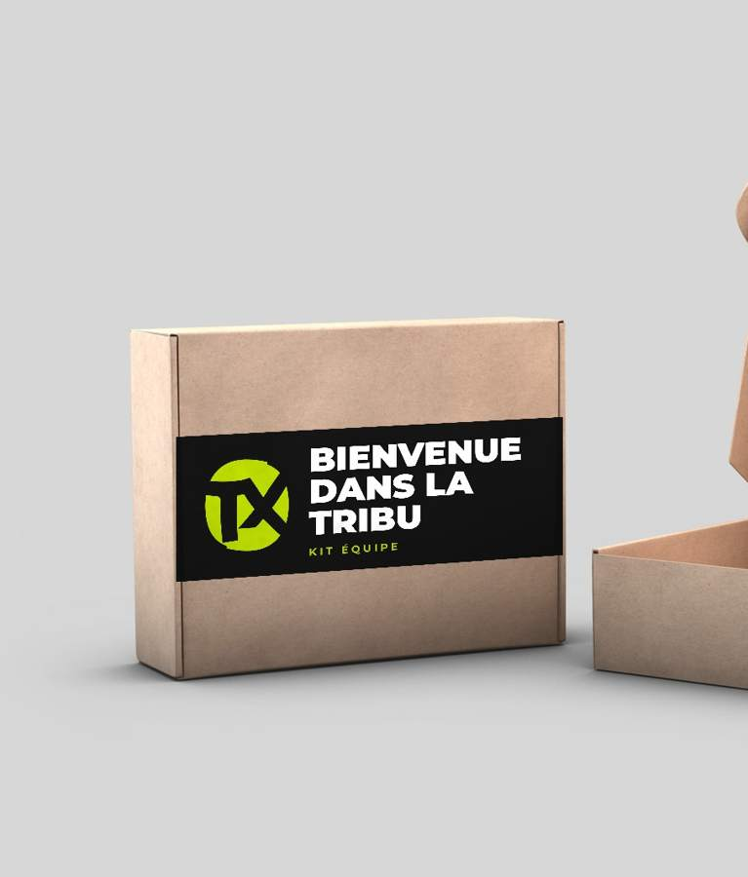
LES KITS
KIT ÉQUIPE
POUR QUI
Chaque membre de l’équipe, à l’arrivée et une fois par an.
QUAND
Le premier jour, puis au séminaire annuel.
EMBALLAGE
Boîte kraft à fourreau noir « Bienvenue dans la tribu ».
Ce kit habille l’équipe pour les tournages et les événements : on reconnaît la tribu TX de loin.
Totem Experience · Les trois kits
3 / 12

Slide 4
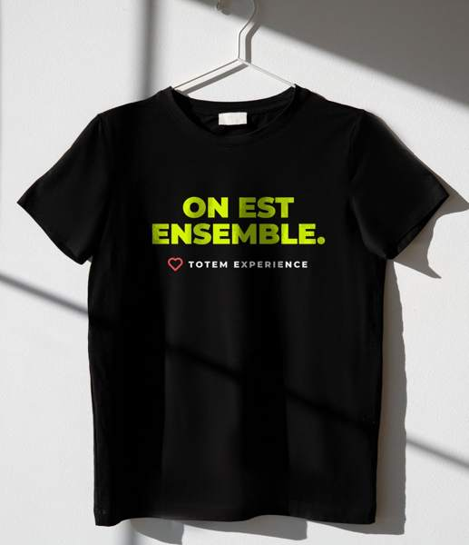
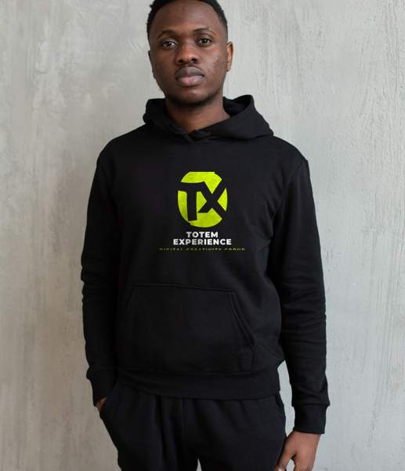
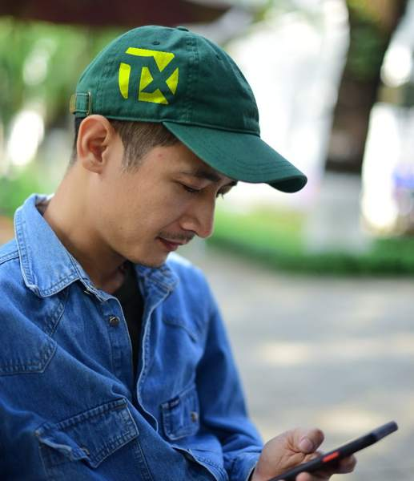

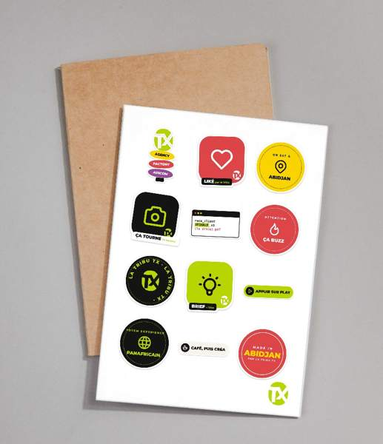

KIT ÉQUIPE · CONTENU
CINQ OBJETS ET UNE CARTE
T-shirt noir
Sweat à capuche
Casquette
Mug noir
Planche de stickers
« On est ensemble. »
Logo poitrine, sérigraphie
TX brodé en vert
« Café, puis créa »
12 stickers, format A5
Plus une carte de bienvenue à leur nom, signée Totem Experience (page 10).
Totem Experience · Les trois kits
4 / 12

Slide 5
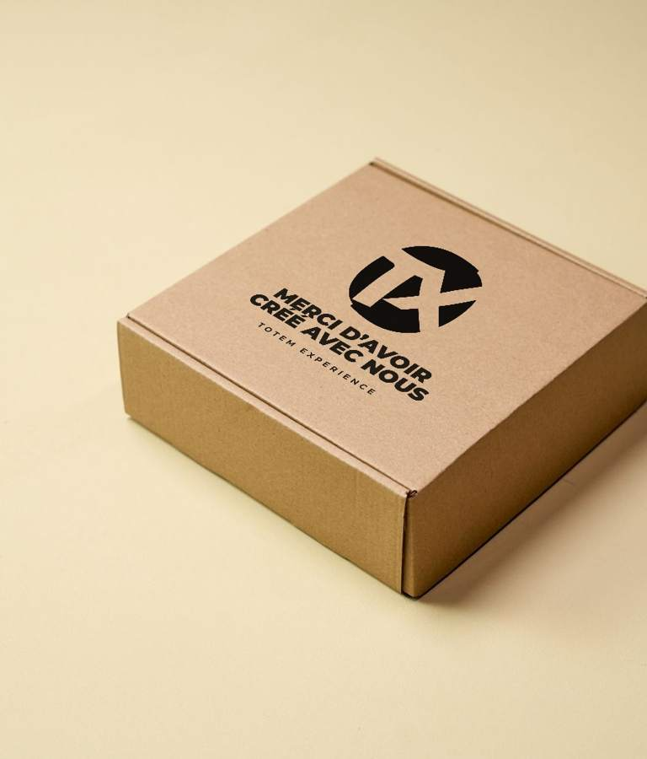
LES KITS
KIT CLIENT
POUR QUI
Les clients, à la fin d’un projet ou au lancement d’une campagne.
QUAND
À la livraison de la version finale, en main propre.
EMBALLAGE
Boîte kraft, couvercle imprimé en noir, dans le sac kraft.
Ce kit remercie et fait durer la relation : le carnet sert à noter la prochaine idée, le mug reste sur le bureau.
Totem Experience · Les trois kits
5 / 12

Slide 6

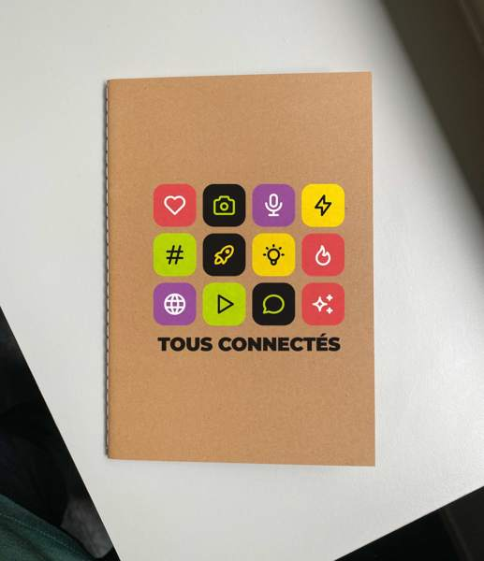



KIT CLIENT · CONTENU
CINQ OBJETS ET UNE CARTE
Tote écru
Carnet kraft
Duo de mugs
Sac kraft
Stickers
Logo seul, sobre
Couverture à icônes
Logo et slogan
Pour remettre le kit
Une sélection de cinq
Plus une carte de bienvenue à leur nom, signée Totem Experience (page 10).
Totem Experience · Les trois kits
6 / 12

Slide 7
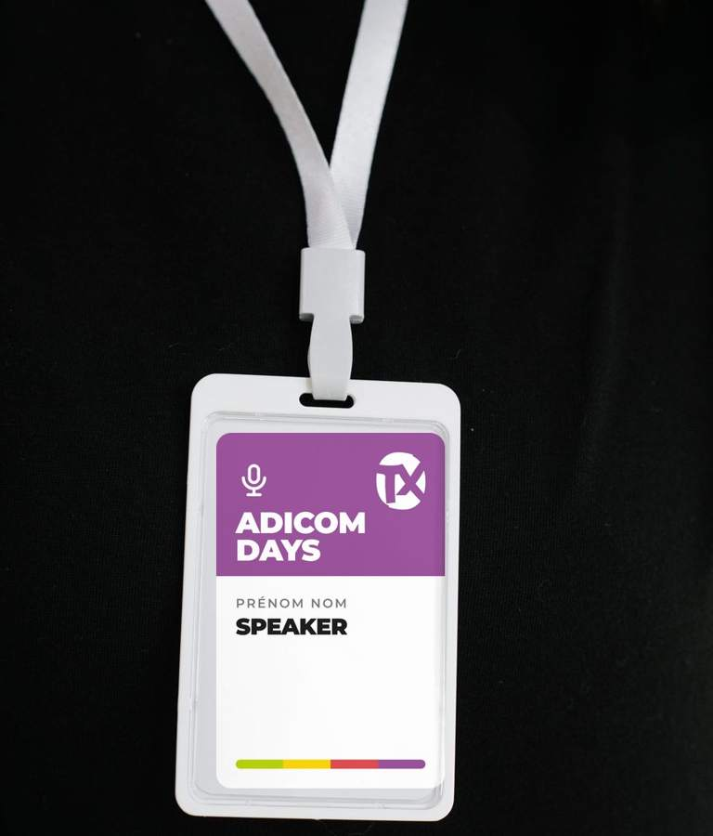
LES KITS
KIT ADICOMDAYS
POUR QUI
Participants et intervenants des ADICOMDAYS.
QUAND
À l’accueil, avec le badge, le premier matin.
EMBALLAGE
Le tote à icônes sert de sac du kit.
Ce kit se voit dans les photos de l’événement : le badge, le tote et la gourde portent la marque dans la salle et sur les réseaux.
Totem Experience · Les trois kits
7 / 12

Slide 8
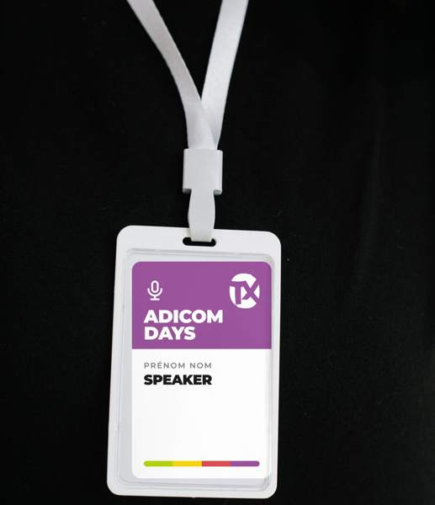


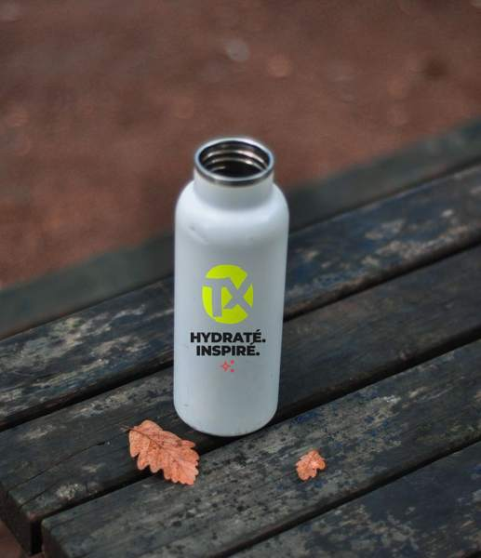


KIT ADICOMDAYS · CONTENU
CINQ OBJETS ET UNE CARTE
Badge nominatif
Badge épinglé
Gobelet
Gourde inox
Tote à icônes
Avec tour de cou
TX en 38 mm
Pour les pauses
Hydraté. Inspiré.
Le sac du kit
Plus une carte de bienvenue à leur nom, signée Totem Experience (page 10).
Totem Experience · Les trois kits
8 / 12

Slide 9

COMMUN AUX TROIS KITS
LA PLANCHE DE STICKERS
Format
A5, douze stickers découpés à la forme, bordure blanche.
Kit équipe
La planche complète.
Kit client
Cinq stickers choisis : le totem, Abidjan, la tribu, Panafricain, Liké par la tribu.
Kit ADICOMDAYS
La planche complète, plus « Micro ouvert » et « J’y étais ».
Les fichiers
Les trente stickers sont livrés séparés, en haute définition, fond transparent.
Totem Experience · Les trois kits
9 / 12

Slide 10
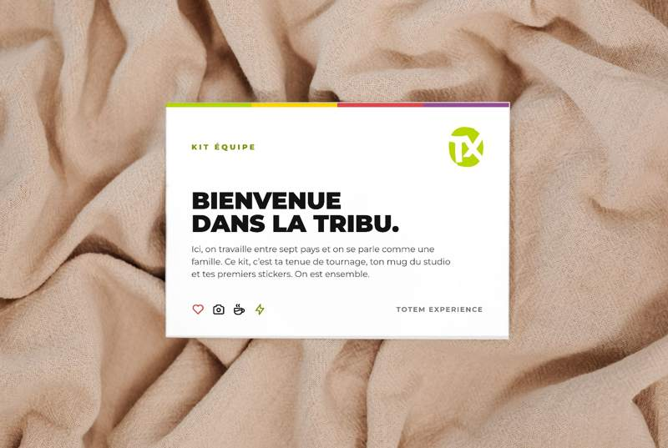
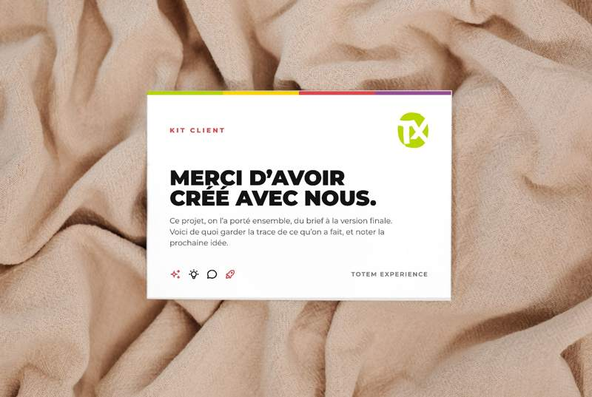
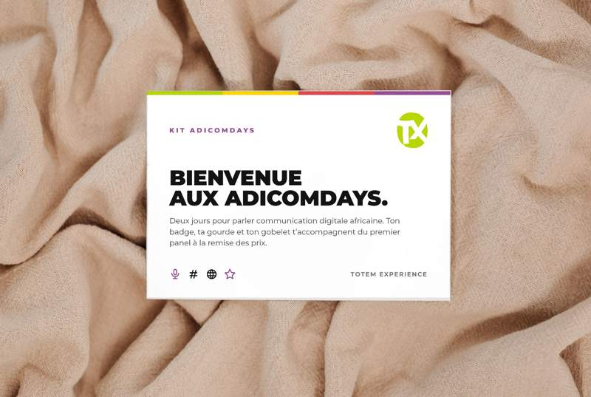
COMMUN AUX TROIS KITS
LES CARTES DE BIENVENUE
Kit équipe
Kit client
Kit ADICOMDAYS
« Bienvenue dans la tribu. »
« Merci d’avoir créé avec nous. »
« Bienvenue aux ADICOMDAYS. »
Format carte postale, recto imprimé en quadrichromie, verso libre pour un mot écrit à la main.
Totem Experience · Les trois kits
10 / 12

Slide 11
POUR L’IMPRIMEUR
TECHNIQUES PAR OBJET
OBJET
TECHNIQUE
DÉTAIL
Textile (t-shirt, sweat)
Sérigraphie
Deux à trois couleurs, encre verte sur noir
Casquette
Broderie
Le TX seul, fil vert
Mugs, gobelet
Sublimation ou tampographie
Une face ou deux faces
Gourde inox
Gravure laser ou impression
Logo et « Hydraté. Inspiré. »
Totes, sac kraft, boîtes
Sérigraphie une couleur
Noir sur kraft, vert ou noir sur toile
Badges, carnet, cartes, stickers
Impression numérique
Quadrichromie, découpe à la forme pour les stickers
Couleurs de référence : vert #B6D401, jaune #F9D400, rouge #DD4549, violet #964C97, noir #141414.
Totem Experience · Les trois kits
11 / 12

Slide 12
LA SUITE
DU CHOIX À LA REMISE
1
2
3
4
VALIDER
CHIFFRER
PRODUIRE
REMETTRE
Le contenu des trois kits et les textes des cartes.
Les quantités par kit, puis trois devis d’imprimeurs à Abidjan.
Les fichiers d’impression : tracés de découpe, couleurs, gabarits.
Les kits équipe au séminaire, les kits client en fin de projet, les kits ADICOMDAYS à l’accueil.
Photos : Pexels et Kaboompics (licence libre). Photographes : Artem Podrez, Brando.ltd, Hanna Pad, Monstera Production, Katrin Bolovtsova, PNW Production, Santiago Boada, Angela Roma, Ninety Seven Years, Picas Joe, Sóc Năng Động, Mediamodifier, Ron Lach. Icônes : Tabler Icons (licence MIT).
Totem Experience · Les trois kits
12 / 12

